Slide 1
Semantisatieverhaal AA:
Het is lente dus we kunnen weer heerlijk stoepkrijten! Stoepkrijten heeft echt mijn voorkeur bij het buitenspelen. Als ik ga stoepkrijten teken ik smileys of schrijf woorden. Er zijn ook mensen die hele mooie figuren kunnen maken van stoepkrijt. Dat ziet er dan zo mooi en aantrekkelijk uit! Het verleidt andere mensen om ook mooie figuren te gaan tekenen met stoepkrijt. Jammer dat die mooie kunstwerken weer weggaan als het regent. Regen gebeurt gewoon. Als mensen er een emmer met water overheen gooien zou ik echt woedend worden. Dat is zó onaardig! Weet je dat er wet is in Nederland waarin staat dat je niet mag stoepkrijten? Toen ik dat hoorde dacht ik echt: huh?! De regen haalt het stoepkrijt toch gewoon weer weg? Toch is het een beetje waar. Je mag geen tekeningen maken op spullen van andere mensen. Dus ook niet op straten en muren. Er is veel discussie over deze wet. Veel mensen eisen dat de wet wordt aangepast. Gelukkig mogen we op het schoolplein, en in de tuin, en op speelplaatsen gewoon stoepkrijten. Dus ik denk dat ik dat in de pauze ga doen!
Wat vindt jij van deze wet? Niet mogen tekenen op de spullen van anderen, maar wat als de regen het altijd weer weghaalt…?
Optioneel: https://www.youtube.com/watch?v=bL4Xgn0UuuI
AA
Notes:
Woordenoverzicht:
de figuur: de afbeelding van een ding, mens of dier
woedend: heel erg boos
de wet: de regel van een land
aantrekkelijk: mooi of lekker om te zien, fijn om te hebben
verleiden: overhalen om iets te doen
eisen: per se willen
de voorkeur: de liefde voor

Slide 2


Gerarda Das
Antoinette Duijf
Mandy Routledge
Francis Vrielink
Week 13 – 24 maart 2026
Niveau AA

Slide 3

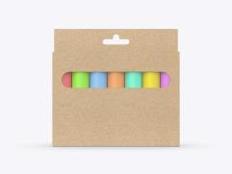


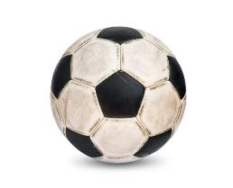
de voorkeur
Notes:
Bron: Shutterstock

Slide 4
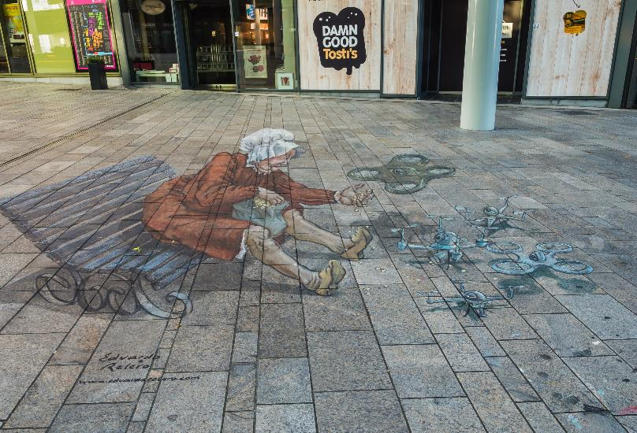
de figuur
Notes:
Bron: Shutterstock

Slide 5

aantrekkelijk
Notes:
Bron: Shutterstock

Slide 6

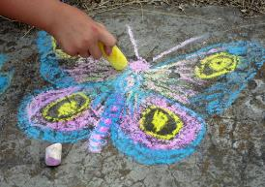
verleiden
Gaaf! Ik ga ook iets tekenen
Notes:
Bron: Shutterstock

Slide 7

woedend
Notes:
Bron: Shutterstock

Slide 8


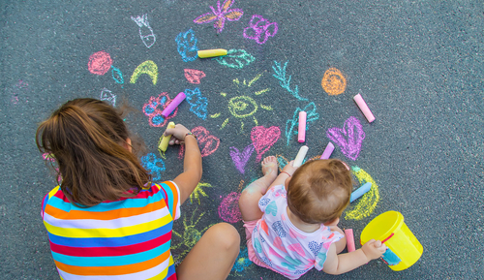
de wet
DE WET
Het is verboden
te stoepkrijten!
Bekeuring
135 euro
Notes:
Bron: Shutterstock

Slide 9
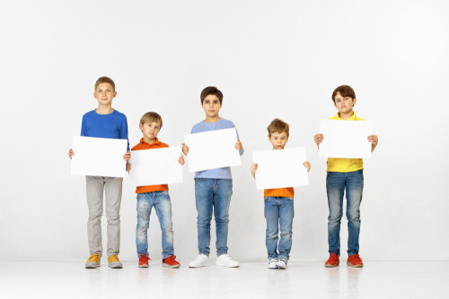
eisen
Wij willen
stoepkrijten
Wij willen
stoepkrijten
Wij willen
stoepkrijten
Wij willen stoepkrijten
Wij willen stoepkrijten
Notes:
Bron: Shutterstock

Slide 10
Op de woordmuur:

Slide 11
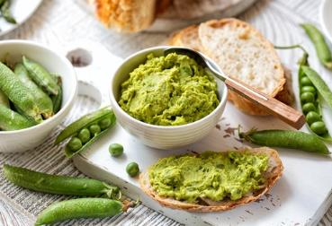

aantrekkelijk
onaantrekkelijk
= mooi of lekker om te zien, fijn om te hebben
De tekening ziet er heel aantrekkelijk uit.
= niet fijn om naar te kijken
Ik houd niet van erwten. Dit ziet er voor mij erg onaantrekkelijk uit.
Notes:
Bron afbeeldingen: Shutterstock

Slide 12



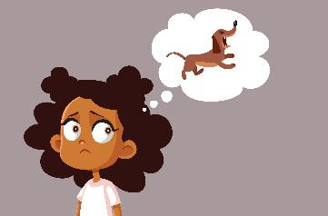
de voorkeur
de afkeer
= de liefde voor
Veel kinderen hebben een voorkeur voor stoepkrijten.
= iets dat je heel vervelend vindt
Het meisje heeft een afkeer tegen honden.
Notes:
Bron afbeeldingen: Shutterstock

Slide 13

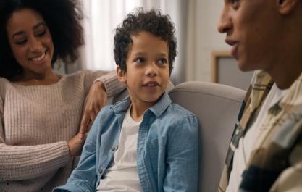
woedend
rustig
= heel erg boos
Ik word woedend als je een emmer water over het kunstwerk gooit.
= kalm en beheerst
Deze jongen reageert rustig als papa met hem praat.
Notes:
Bron afbeeldingen: Shutterstock

Slide 14

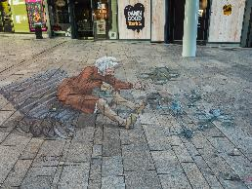

de figuur
= de afbeelding van een ding, mens of dier
de mens
het dier
het ding
Notes:
Bron afbeeldingen: Shutterstock

Slide 15
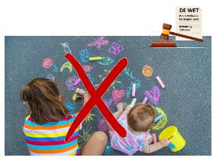


In de wet staat dat we niet mogen krijten.
Onze klassenregels
de wet
de regel
de afspraak
= de regel van een land
Notes:
Bronafbeeldingen: Shutterstock

Slide 16
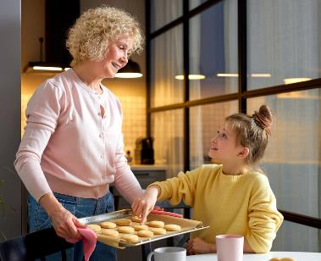
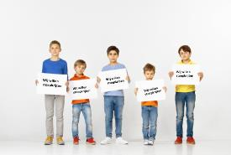

De kinderen eisen dat ze wél mogen stoepkrijten.
eisen
vragen
verlangen
= per se willen
Notes:
Bron afbeeldingen: Shutterstock

Slide 17
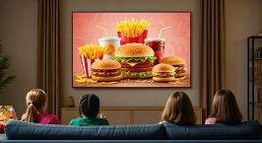
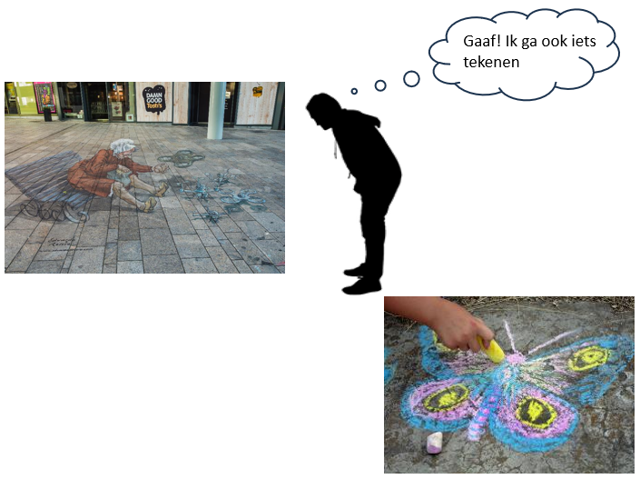

de reclame
aantrekkelijk
verleiden
= overhalen om iets te doen
meedoen
Notes:
Bron afbeeldingen: Shutterstock.com / AI

